Slide 1


RELEASE 2022/2023
PCPO - Plataforma do Cadastro Positivo

Slide 2

AGENDA
Funcionalidades
Descritivo Técnico

Slide 3
1. Lista de Funcionalidades

Slide 4
Relação das Funcionalidades
Release PCPO 2022
  Envio Saldo Devedor Cartão – Sem Fatura
  Operações de crédito em atraso (parcela inexistente) - Report Parcelado
  Trava para contestações já enviadas
  Validação de conteúdo do campo justificativa da contestação
  Novo campo Característica da Operação – ACPO111
    Marcação Operações em prejuízo/ cedida/ evento extraordinário
  Nova modalidade para “Repasse Agentes Financeiros”
  Arquivaria para tratamento de operações: Fraude + Ações/Liminares judiciais

Slide 5
2. Descrição Técnica

Slide 6
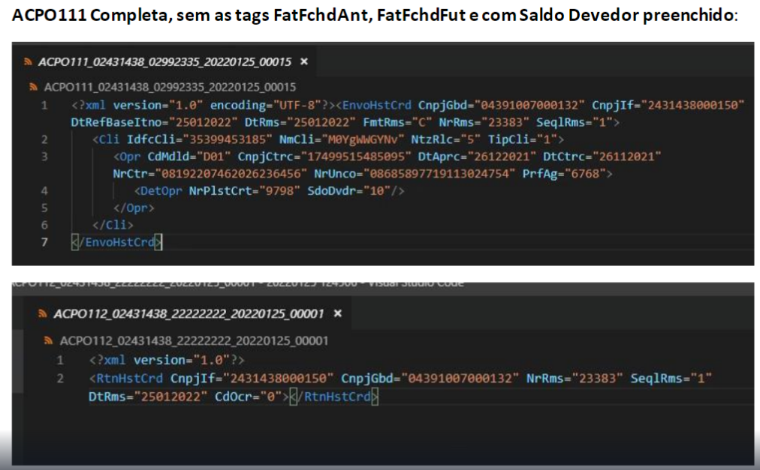
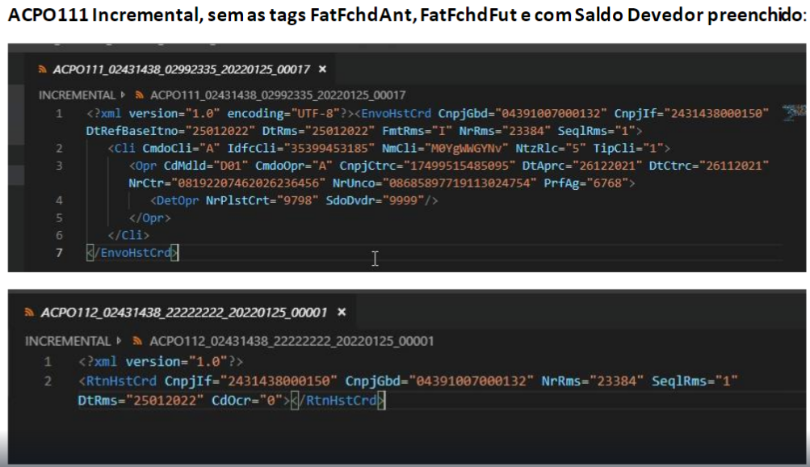
Descritivo Técnico
Release PCPO 2022
Operações de crédito em atraso (ACPO111):
  Saldo Devedor Cartão – Sem Fatura
    Cenário testado em ambiente de desenvolvimento CIP: Envio de uma operação da modalidade Cartão de Crédito, com o preenchimento do atributo SdoDvdr quando os grupos FaturaFechadaAnterior e FaturaFechadaFutura não forem informados. Remessas completa e Incremental (CmdoCli = A).
    * as demais validações não foram alteradas
    Resultado do teste:
      ACPO112 gerado sem ocorrências – ACPO111REP – Repasse efetuado com sucesso

Slide 7
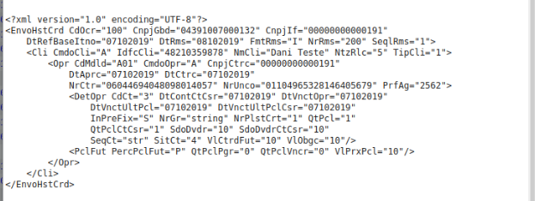
Descritivo Técnico
Release PCPO 2022
  Operações de crédito em atraso (Report Parcelado):
    Cenário testado em ambiente de desenvolvimento CIP: Envio de uma operação com a tag pclfut preenchida + QtPclVncr = 0 + QtPclPgr = 0 e PercPclFut = P - Parcela Inexistente (novo domínio) – Saldo devedor incluso no campo VlPrxPcl (preenchimento obrigatório quando informado PercPclFut=P) * as demais validações não foram alteradas
    Resultado do teste:
      ACPO112 gerado sem ocorrências – ACPO111REP – Repasse efetuado com sucesso (retirada a validação neste cenário)
Trava para contestações já enviadas (ACPO121 e ACPO201)
  Liberação de funcionalidade que exiba resposta negativa (novo código de erro=253) ao GBD (ACPO122) para contestações que já tenham sido enviadas em remessa anteriores (ACPO121), para um determinado cliente, com a mesma data de acolhimento e que tenham sido respondidas com 5, 7, ou 8 pela Fonte (CdOcrCta - ACPO127). Será válido também para o arquivo ACPO201

Slide 8

Descritivo Técnico
Release PCPO 2022
  Nova Modalidade - Repasse Agentes Financeiros
    Aguardando avaliação dos participantes
  Arquivaria para operações Fraude + Ações/Liminares judiciais
  Validação de conteúdo do campo justificativa da contestação
    Hoje são validados somente os três primeiros caracteres, foi solicitada a validação de toda a justificativa pelo tipo de campo.
    Exemplo: S05|Consórcio|Quantidade de parcelas contratadas divergentes | Informar número
    Validação dos valores de quantidade - Posição numérica- campos variáveis
  Novo domínio ACPO111 para operações em prejuízo/ cedida/ evento extraordinário, etc.

Slide 9
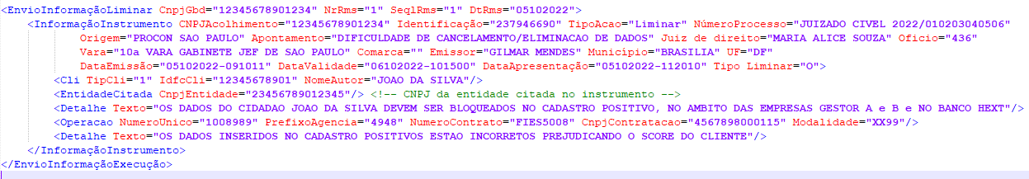
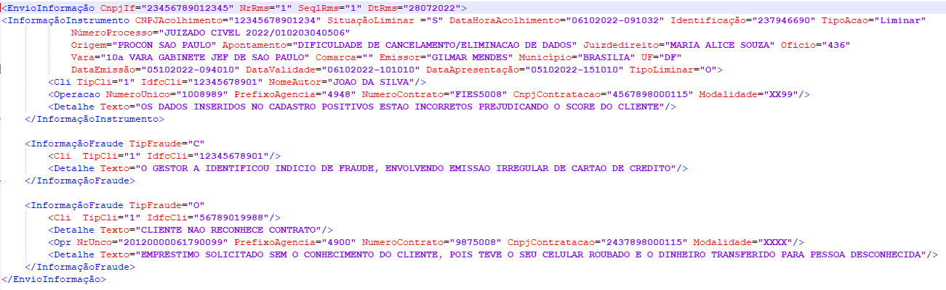
Modelo dos arquivos de Fraude + Ações/Liminares judiciais:
ACPO131 – PARTICIPANTE (GBD) INFORMA LIMINAR
ACPO137 – PARTICIPANTE (FONTE) INFORMA LIMINAR/FRAUDE

